Slide 1
1
덧셈과 뺄셈
10~11쪽
6~7쪽
덧셈을 해 볼까요?(1)
차시 시작
도입
1
2
3
4
5
6
7
1
/
10

Slide 2
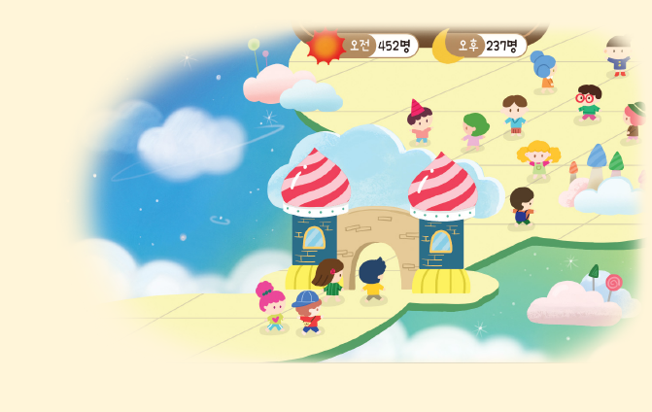
10~11쪽
6~7쪽
온라인 마을에 접속한 아바타는 오전에 452명, 오후에 237명이에요.
하루 동안 온라인 마을에 접속한 아바타의 수를 구하는 식을 써 보면 452+ 입니다.
237
차시 시작
도입
1
2
3
4
5
6
7
2
/
10

Slide 3
10~11쪽
6~7쪽
온라인 마을에 접속한 아바타는 오전에 452명, 오후에 237명이에요.
 |  | 4 | 5 | 2
 | + | 2 | 3 | 7
6
8
9
하루 동안 온라인 마을에 접속한 아바타는 모두 명입니다.
689
차시 시작
도입
1
2
3
4
5
6
7
3
/
10

Slide 4
10~11쪽
6~7쪽
1
수 모형을 보고 안에 알맞은 수를 써넣으세요.
325+132=
457
차시 시작
도입
1
2
3
4
5
6
7
4
/
10

Slide 5
10~11쪽
6~7쪽
2
계산해 보세요.
128+520=
648
(2) |  | 3 | 6 | 2
 | + | 4 | 3 | 1
(3) |  | 2 | 4 | 3
 | + | 6 | 1 | 6
 |  | 7 | 9 | 3
 |  | 8 | 5 | 9
차시 시작
도입
1
2
3
4
5
6
7
5
/
10

Slide 6
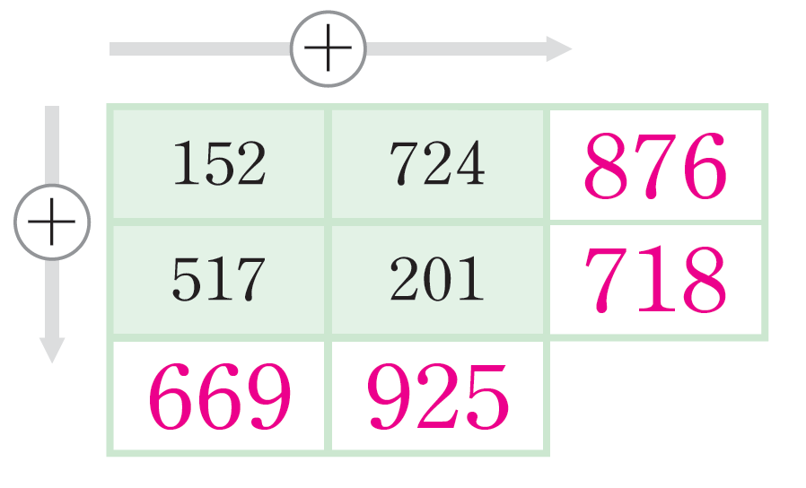
10~11쪽
6~7쪽
3
빈칸에 알맞은 수를 써넣으세요.
152
724
876
517
201
718
669
925
차시 시작
도입
1
2
3
4
5
6
7
6
/
10

Slide 7
10~11쪽
6~7쪽
4
계산 결과가 더 큰 것에 ○표 해 보세요.
345+513
612+267
( )
( )
차시 시작
도입
1
2
3
4
5
6
7
7
/
10

Slide 8
10~11쪽
6~7쪽
5
도서관에 위인전이 242권, 동화책이 236권 있습니다. 도서관에 있는 위인전과 동화책은 모두 몇 권인지 구해 보세요.
식
242+236=478(또는 242+236)
답
478
권
차시 시작
도입
1
2
3
4
5
6
7
8
/
10

Slide 9
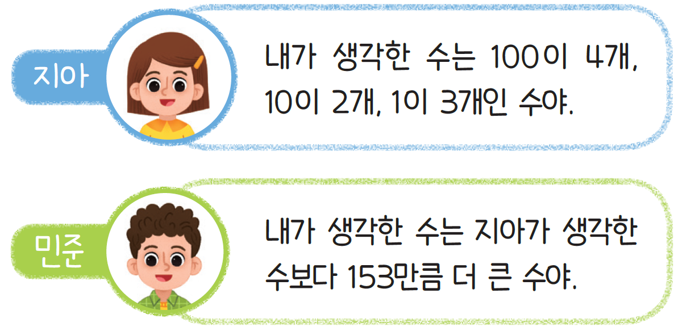
10~11쪽
6~7쪽
6
민준이가 생각한 수를 구해 보세요.
( )
576
차시 시작
도입
1
2
3
4
5
6
7
9
/
10

Slide 10
10~11쪽
6~7쪽
덧셈 기호 ‘+’는 어떻게 탄생했을까요?
1200년대 이탈리아의 수학자 피보나치(Fibonacci, ?1170~?1250)는 ‘3 더하기 5’를 ‘3 et 5’라고 썼대요. ‘et(에트)’는 ‘그리고’, ‘~와’라는 뜻의 라틴어예요. 덧셈 기호 ‘+’는 ‘et’를 빠르게 쓰다가 만들어졌다고 해요.
독일의 수학자 비트만(Widmann, J., 1462~1498)이 자신의 책에서 ‘+’ 기호를 처음 사용했어요.
[출처: 우리누리, “그래서 이런 수학이 생겼대요”]
차시 시작
도입
1
2
3
4
5
6
7
10
/
10

